Slide 1


Доступность финансовых услуг 2007-2012: прогресс, ожидания и вызовы
Михаил Мамута
Президент НАУМИР
www.rmcenter.ru | www.rusmicrofinance.ru

Slide 2
Финансовая доступность
и ее значение
Финансовая доступность включает в себя спектр, наличие и качество финансовых услуг для неохваченного и недостаточно охваченного финансовыми услугами населения и бизнеса;
Обеспечение финансовой доступности – важный фактор устойчивого социально – экономического развития;
По данным G20 около 2,5 млрд. человек – почти 65% населения развивающихся стран – не имеют доступа к формальным финансовым услугам;
В России около 30% населения, или 50 млн. человек не имеют полноценного доступа к финансовым услугам.
www.rmcenter.ru | www.rusmicrofinance.ru

Slide 3
Политика G20 и России в области повышения доступности фин. услуг
Политика по повышению доступности финансовых услуг осуществляется Правительством Российской Федерации (РФ) в рамках международных обязательств России, принятых 11-12 ноября 2010 г. на Сеульском саммите «Группы 20». С целью повышения устойчивости экономического развития, создания рабочих мест и снижения рисков «Группа 20» приняла т.н. «Сеульский консенсус», где были выделены приоритеты государственной политики по целому ряду направлений, включая расширение доступа к финансовым услугам. Обязательства России в этой части, согласно «Сеульскому консенсусу», включают:
Разработку национального плана действий по расширению доступа к финансовым услугам;
Участие в Глобальном партнерстве для расширения доступа к финансовым услугам (GPFI);
Создание гибкой системы финансирования для малых и средних предприятий.

Slide 4
Концепция НАУМИР по повышению доступности финансовых услуг (2008-2011)
НАУМИР
ТПП РФ
ОПОРА РОССИИ
АРБ
ГУ-ВШЭ
ИЭПП (ныне институт им. Гайдара)
www.rmcenter.ru | www.rusmicrofinance.ru

Slide 5
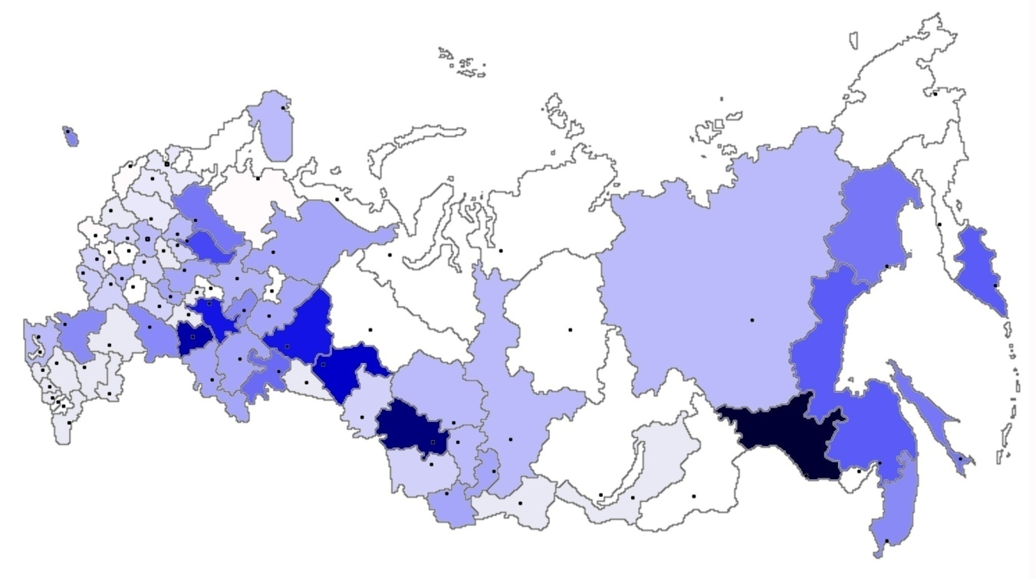
Ситуация с доступностью финансовых услуг на начало 2008 года
Средняя обеспеченность регионов финансовыми услугами составляла 8-12 % от уровня Москвы
www.rmcenter.ru | www.rusmicrofinance.ru

Slide 6
Цели финансовой доступности, сформулированные
концепцией 2008-2011
Цели и задачи:
расширение и диверсификация филиальной сети банков, микрокредитование;
развитие небанковских институтов микрофинансирования;
стимулирование новых технологий «дистанционного финансового обслуживания», включая банковских агентов, электронные деньги и мобильные фин. услуги;
повышение финансовой грамотности населения и мелкого бизнеса.
Ожидаемые результаты:
повышение доступности базовых финансовых услуг (кредитов и сбережений) не менее, чем в 2 раза;
формирование регулируемой национальной системы микрофинансирования и кредитной кооперации;
не менее 1 млн. мелких предпринимателей и физических лиц получат доступ к микрофинансовым услугам.
www.rmcenter.ru | www.rusmicrofinance.ru

Slide 7
Какие решения в области
регулирования были приняты
Закон «О кредитной кооперации» от 18.07.2009
Закон «О микрофинансовой деятельности и микрофинансовых организациях» от 2.07.2010
Закон «О национальной платежной системе» от 27.06.2011
Введение на рынках микрофинансирования и кредитной кооперации регулирования (Минфин РФ) и надзора (ФСФР)
Создание нормативно – правового регулирования деятельности банковских платежных агентов
Вовлечение МФИ, банковских агентов и операторов ЭД в борьбу с отмыванием преступных доходов и финансированием терроризма
Гос. программа поддержки микрофинансирования (Минэкономразвития РФ и ВЭБ/МСП-Банк)
www.rmcenter.ru | www.rusmicrofinance.ru

Slide 8

Как изменился
финансовый ландшафт за 4 года?
www.rmcenter.ru | www.rusmicrofinance.ru

Slide 9
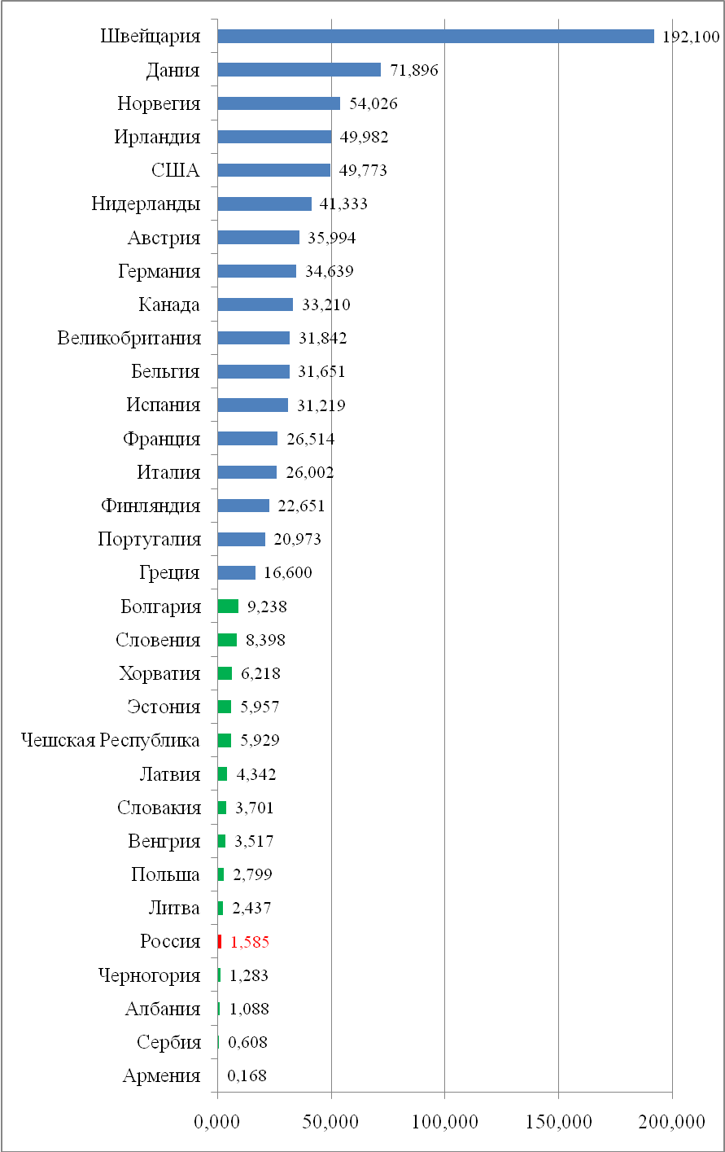
Международное сравнение обеспеченности населения розничными финансовыми услугами (2007 г.)
Отношение совокупного объема банковских вкладов граждан и кредитов физическим лицам к численности населения, тыс. евро
1.585
тыс. евро
Источник: Центр экономических исследований МФПА.
www.rmcenter.ru | www.rusmicrofinance.ru

Slide 10
Международное сравнение обеспеченности населения розничными финансовыми услугами (2011 г.)
Отношение совокупного объема банковских вкладов граждан и кредитов физическим лицам к численности населения, тыс. евро
3.3
тыс. евро
Источник: Financial Access Survey (FAS),
на 1 января 2011 года
www.rmcenter.ru | www.rusmicrofinance.ru
Notes:
Мы почти догнали Таиланд и Болгарию, что не так плохо, но, очевидно, еще далеко от удовлетворительного результата

Slide 11
Обеспеченность регионов
России финансовыми услугами,
количество регионов
Июнь 2008 г.
Июнь 2011 г.
www.rmcenter.ru | www.rusmicrofinance.ru
Notes:
Существенный рост банковской инфраструктуры, в первую очередь, за счет распространения упрощенных банковских офисов (ККО и ОО) в рамках нового регулирования ЦБ РФ

Slide 12
Место микрофинансирования в архитектуре финансовой доступности
Мировая индустрия микрофинансирования сегодня составляет около 140 млрд. долларов США (180 млн. заемщиков). Ее основной рост произошел за последние 20 лет
Основными предпосылками быстрого развития микрофинансирования являются:
  Большое количество малообеспеченных клиентов, которые не могут получить доступ к «классическим» банковским услугам в силу неразвитости банковской инфраструктуры или несоответствия требованиям кредитора
  Появление технологий, позволяющим рентабельно работать с «основанием пирамиды» клиентов
Микрофинансовые институты решают две основные задачи:
  Доступ к легальному финансированию в малых городах и сельской местности, вытеснение «серого» кредитования
  Доступ к финансированию для целевых групп, не попадающих в границы банковского кредитования в силу высоких рисков или низкого дохода
Россия пока отстает в масштабах микрофинансовой индустрии от других стран, хотя в области регулирования достигнут определенный прогресс

Slide 13
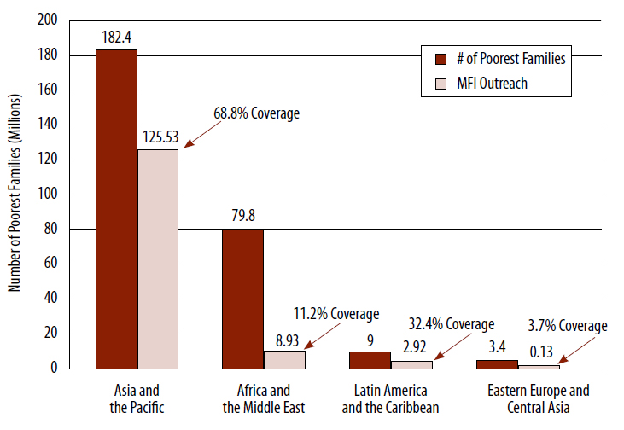
Соотношение между спросом и предложением на микрозаймы

Slide 14

Взвешенное регулирование – основа эффективного развития микрофинансирования
www.rmcenter.ru | www.rusmicrofinance.ru

Slide 15
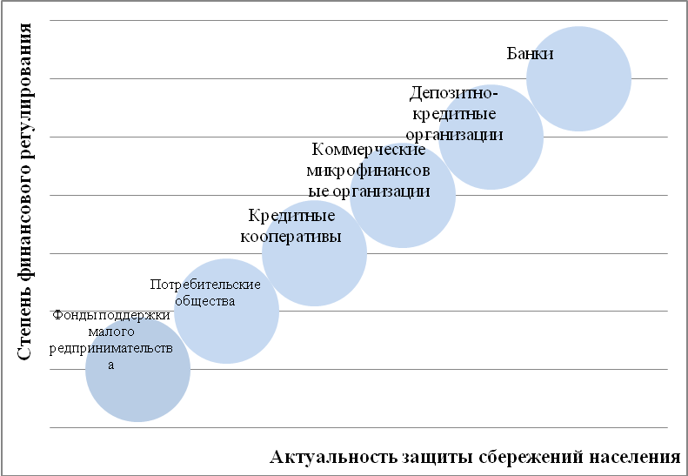
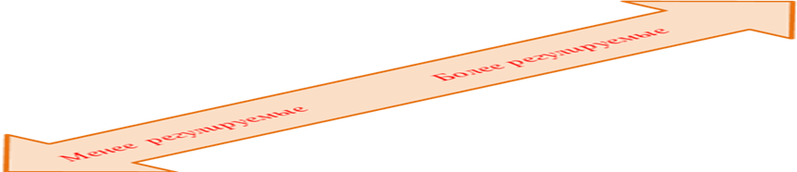
Зависимость уровня регулирования от риска деятельности МФИ

Slide 16

Первые результаты развития регулируемого рынка микрофинансирования в России
www.rmcenter.ru | www.rusmicrofinance.ru

Slide 17
Результаты деятельности микрофинансовых организаций, входящих в существующие СРО (НП «МиР» и НП «Институты развития МБ») на 31.12.2011
Совокупный портфель микрозаймов: 16,1 млрд.руб.
в том числе, займы на развитие предпринимательской деятельности: 12,9 млрд.руб.
в том числе, займы на потребительские нужды: 3,16 млрд.руб. (из них займы «до зарплаты» с ежедневным начислением процента – 0,15 млрд.руб).
Это позволяет оценить общий размер портфеля МФО в 20 млрд. рублей, а с учетом КПК – в 35-37 млрд. руб.

Slide 18
Совокупный портфель микрозаймов у МФО, входящих в саморегулируемые организации на 31.12.2011

Slide 19
Источники финансирования МФО-членов НП «МиР» на 31.12.2011 (доли)

Slide 20
Результаты мониторинга рынка микрофинансирования за 2009 - 2011 годы
В 2011 году средневзвешенная годовая ставка по выданным займам уменьшилась с 31.4% до 27.0%, также как и ставка по привлеченным сбережениям – с 18.0% до 17.2%, и по инвестициям, займам/кредитам – с 14.5% до 10.1%.
Рост конкуренции приводит к сужению спреда

Slide 21
Взаимосвязь точки безубыточности МФИ с размером займа и % ставкой

Slide 22
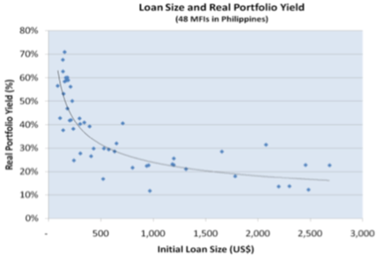
Исследование взаимосвязи размера займа и % ставки

Slide 23
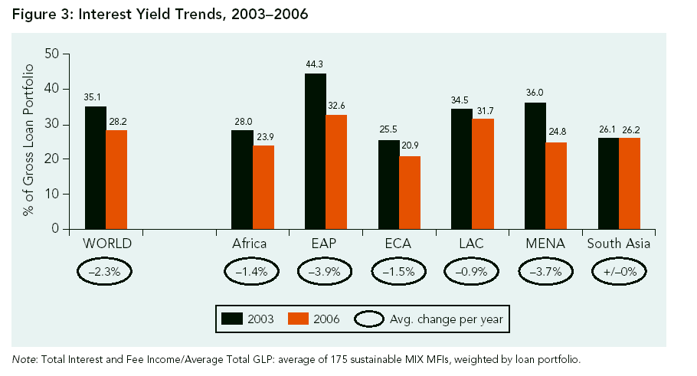
Влияние конкуренции на снижение процентных ставок

Slide 24
Критерии надежности МФО
Норматив достаточности собственных средств
12,32% (нормативное значение 5%)
Норматив текущей ликвидности
(отношение ликвидных активов к текущим обязательствам)
172,16%
(нормативное значение70%)

Slide 25
Динамика роста рынка 2003-2011
Средний размер микрокредита/микрозайма
120 тыс. рублей в небанковском секторе и 700 тыс. рублей у банков
Срок микрокредитования от 2 мес. до 2 лет (до 1 года – 80%)
Объем портфеля микрозаймов на 31.12.2011 г. – 35-37 млрд. руб. (примерно), из них:
на развитие бизнеса - 60%
на потребительские нужды - 40% (из них 10% на PDL)
Количество заемщиков на предпринимательские цели на 31.12.2011 г. – 200 000
около 20% заемщиков – начинающие предприниматели
70% микрозаймов выдается в малых городах и на селе
спрос на микрозаймы – 320 млрд. руб., из них:
на развитие существующего малого бизнеса - около 80%
на start up – около 20%
www.rmcenter.ru | www.rusmicrofinance.ru
Notes:
Существенный рост банковской инфраструктуры, в первую очередь, за счет распространения упрощенных банковских офисов (ККО и ОО) в рамках нового регулирования ЦБ РФ

Slide 26
PDL – новое явление для микрофинансирования
Весной 2009 года рынок микрофинансирования встретился с новым для себя явлением – компаниями из сектора PDL («займы до зарплаты» - международный термин “Pay Day Loans”). Данные компании отличаются короткими сроками кредитования и малыми суммами в сочетании с высокими ставками: от 2 до 40 тысяч рублей от 3 дней до 1 месяца под 1-2 % в день.
Займы до зарплаты являются массовым кредитным продуктом «скорая финансовая помощь», обретшим высокую популярность в ходе глобального финансового кризиса. Высокие ставки данного продукта существуют и в таких экономически развитых странах, как США и GB (рынок США – 40 млрд. $, Великобритании – 7 млрд. фунтов).
Согласно мировым стандартам, PDL выделяется в отдельную группу и не относятся к микрофинансированию. Высокие ставки прежде всего объясняются высокими рисками
Наиболее прозрачная часть компаний PDL регистрируется как МФО, меньшая часть – как кредитные кооперативы. Значительная доля этого рынка продолжает действовать в рамках общегражданского регулирования вне надзора.
Рынок займов до зарплаты в России составляет 10 - 15 % от общего объема микрозаймов.

Slide 27
Меры, предпринимаемые НАУМИР и НП МиР для улучшения защиты прав клиентов МФО
6 крупнейших МФО присоединились к институту финансового омбудсмена в 2011 году;
Реализуется международная программа по внедрению социальных стандартов деятельности МФИ, в которой принимает участие 40 крупнейших участников рынка
Совместно с Роспотребнадзором разработан курс «Юридические аспекты работы с заемщиками-потребителями. Взаимодействие с Роспотребнадзором», в рамках которого акцентируется внимание на вопросах защиты прав клиентов МФО;
Оказываются информационные услуги МФО в области соблюдения прав клиентов

Slide 28
Существующие вызовы и
необходимые дальнейшие шаги
в области регулирования
(Концепция 2012- 2016)
Нерегулируемые финансовые посредники и защита прав потребителей (изменения в законодательство и развитие института финансового омбудсмена)
«Освобождение» сектора кредитных кооперативов и МФО от «балласта»
Закрепление специфики налогообложения и банкротства КПК и МФО
Устранение регуляторного и надзорного арбитража в сельскохозяйственной кредитной кооперации и кредитной кооперации по 190-ФЗ
«Профессионализация» МФО - кто в реестре? Эволюция законодательства о микрофинансировании и стандарты социального воздействия
Учет специфики PayDay Loans и разумные решения в области регулирования (обязательное саморегулирование или минимальный уставный капитал)
Повышение функционала банковской агентской модели и формирование устойчивых связок «Банк – МФИ»
Про-активная эволюция регулирования для электронных денег и мобильных финансовых услуг, формирование адекватного надзора
Обеспечения синергии взаимодействия банков, МФИ и операторов электронных денег в решении общей задачи доступности финансовых услуг
www.rmcenter.ru | www.rusmicrofinance.ru
Notes:
Стандарты социального воздействия – на уровне как регулирования (отчетность), так и объединений участников рынка. Наличие законодательства является здесь необходимым, но далеко не достаточным условием. Нужно обеспечить рост правосознания МФО, внедрение идеологии социально ответственного микрофинансирования, присоединение к глобальным движениям. Утверждение хартии профессиональной этики и присоединение к институту финансового омбудсмена членов СРО МФО «МиР» можно считать первыми шагами на этом пути. Теперь нужно, чтобы это движение стало массовым, а опыт передовых участников рынка широко распространялся.
PDL – мировая практика подтверждает повсеместное существование этого явления. США – 40 млрд, Англия – 7 млрд долл. США. Пока такая услуга востребована, она будет существовать, и когда она существует в правовом поле, права потребителя защищены значительно лучше. Тем не менее, нужно продумать какое-то выделение таких организаций в реестре МФО и ответственное поведение кредитора, а также полноценное информирование потребителя. Этот рынок может быть опасным, если кредитор ведет себя безответственно, и международная практика это подтверждает. Для того, чтобы избежать здесь злоупотреблений и обеспечить защиту добросовестных участников рынка, возможно, понадобится дополнительное уточнение полномочий Минфина и ФСФР в отношении таких компаний.

Slide 29
Ожидаемые результаты - 2016
Не менее 10 млн. человек получат доступ к финансовым услугам через систему банковских агентов и электронные/мобильные кошельки
Размер рынка небанковского микрофинансирования вырастет в 4-5 раз до 110 – 130 млрд. рублей за счет развития регулируемых кредитных кооперативов и микрофинансовых организаций
Акцент на малые города и начинающих предпринимателей: около 1 млн. субъектов предпринимательской деятельности и 4 млн. физических лиц будут получателями микрофинансовых услуг
Доля малого бизнеса в ВВП возрастет не менее, чем на 20%, в том числе за счет поощрения предпринимательской инициативы и самозанятости малообеспеченных граждан
www.rmcenter.ru | www.rusmicrofinance.ru
Notes:
Это – консервативный, ретроспективный прогноз, основанный на существующей динамике развития рынка и сохранении благоприятных внешних условий. Действительность может отличаться от него, как мы знаем, как в ту, так и другую сторону. Надеемся, что это будет отличие со знаком «+», и от дальнейшего развития всех уровней регулирования и надзора здесь многое зависит.

Slide 30
Национальное Партнерство Участников Микрофинансового Рынка
107031, Москва, ул. Петровка, 15/13, строение 5, офис 500
Тел./Факс: +7 (495) 258-87-05, +7 (495) 258-68-31, +7 (495) 258-87-09 | E-mail: info@rmcenter.ru

